Slide 1






Slide 2


1. Đọc đọc đúng từ ngữ, câu, đoạn và toàn bộ câu chuyện; biết ngắt, nghỉ hơi hợp lí. Bước đầu biết thể hiện tâm trạng, cảm xúc của nhân vật qua tình tiết trong câu chuyện qua giọng đọc.
2. Nhận biết được các sự việc xảy ra trong câu chuyện gắn với thời gian, địa điểm cụ thể. Hiểu suy nghĩ, cảm xúc của nhân vật dựa vào hành động, việc làm của nhân vật.
3. Hiểu nghĩa các từ khó, hiểu nội dung bài đọc.

Slide 3


Slide 4
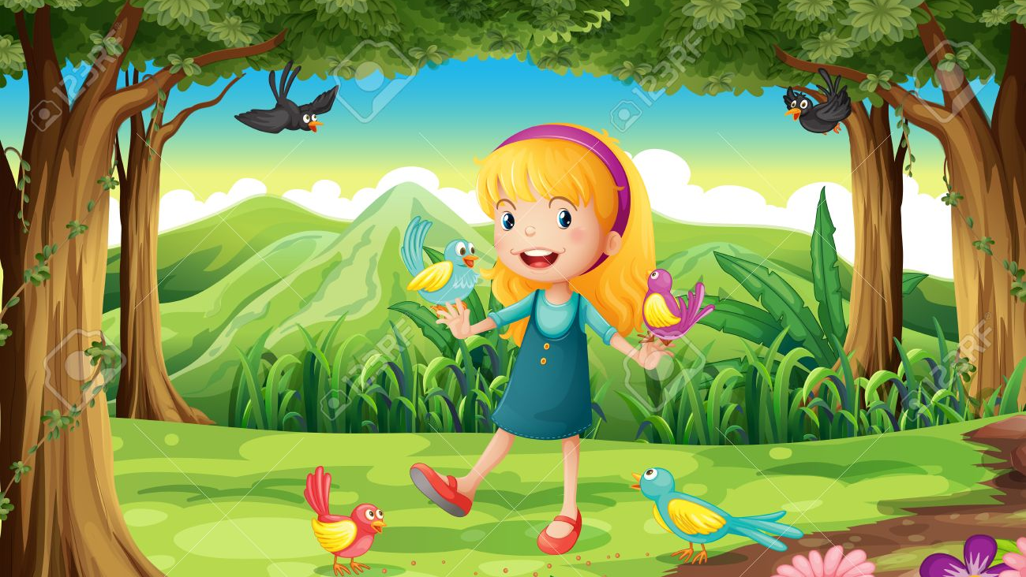
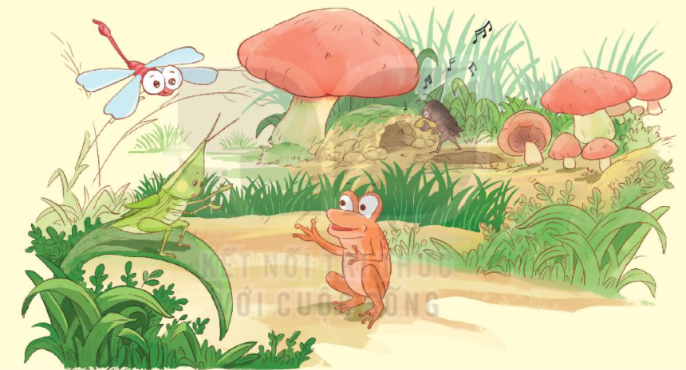
Quan sát trang minh họa, đoán xem các con vật đang làm gì.

Slide 5


Slide 6


Slide 7

Sáng sớm, cào cào và nhái bén đang tập nhảy xa thì chợt một tràng “re re re” vang lên. Hai bạn nghểnh đầu nghe:
- Hay quá, ai hát đó?
Chuồn chuồn vừa bay đến, đậu trên nhánh cỏ may, đôi cánh mỏng rung nhè nhẹ khi điệu nhạc vút cao:
- Có phải cào cào hát không? Hay nhái bén?
Cào cào lắc đầu, nhái bén cũng xua tay:
- Tớ à? Tớ hát thì ai nghe?
Thế là cào cào, nhái bén, chuồn chuồn rủ nhau đi tìm tiếng hát.
Dưới lớp cỏ xanh rì, mặt đất đen ẩm ướt, dế than đang xây nhà. Chốc chốc cậu dừng lại, cất tiếng hát say sưa. Khi dứt bài hát, dế than giật mình nghe thấy một tràng pháo tay lộp bộp. Cào cào từ trên nhánh cỏ nhảy xuống:
- Tớ là cào cào. Tiếng hát của bạn hay quá!
Chuồn chuồn khẽ đập đôi cánh:
- Tớ là chuồn chuồn. Bạn thật là một tài năng âm nhạc.
Dế than ngượng ngùng:
- Ôi, tớ chỉ là thợ đào đất thôi. Tớ là dế than.
Nhái bén mừng rỡ:
- A, từ nay tớ có thêm một láng giềng hát hay, làm giỏi là dế than. Để chúng tớ giúp bạn dựng nhà.
Cào cào, nhái bén, chuồn chuồn cùng xúm vào giúp dế than. Chỉ chốc lát, ngôi nhà xinh xắn bằng đất đã được xây xong dưới ô nấm giữa vùng cỏ xanh tươi.
(Theo Lý Lan)

Slide 8



+ Đoạn 1: Từ đầu đến đi tìm tiếng hát.
+ Đoạn 2: Tiếp theo cho đến một tài năng âm nhạc.
+ Đoạn 3: Còn lại.
Bài đọc này được chia làm bao nhiêu đoạn?

Slide 9




Sáng sớm, cào cào và nhái bén đang tập nhảy xa thì chợt một tràng “re re re” vang lên. Hai bạn nghểnh đầu nghe:
- Hay quá, ai hát đó?
Chuồn chuồn vừa bay đến, đậu trên nhánh cỏ may, đôi cánh mỏng rung nhè nhẹ khi điệu nhạc vút cao:
- Có phải cào cào hát không? Hay nhái bén?
Cào cào lắc đầu, nhái bén cũng xua tay:
- Tớ à? Tớ hát thì ai nghe?
Thế là cào cào, nhái bén, chuồn chuồn rủ nhau đi tìm tiếng hát.
Dưới lớp cỏ xanh rì, mặt đất đen ẩm ướt, dế than đang xây nhà. Chốc chốc cậu dừng lại, cất tiếng hát say sưa. Khi dứt bài hát, dế than giật mình nghe thấy một tràng pháo tay lộp bộp. Cào cào từ trên nhánh cỏ nhảy xuống:
- Tớ là cào cào. Tiếng hát của bạn hay quá!
Chuồn chuồn khẽ đập đôi cánh:
- Tớ là chuồn chuồn. Bạn thật là một tài năng âm nhạc.
Dế than ngượng ngùng:
- Ôi, tớ chỉ là thợ đào đất thôi. Tớ là dế than.
Nhái bén mừng rỡ:
- A, từ nay tớ có thêm một láng giềng hát hay, làm giỏi là dế than. Để chúng tớ giúp bạn dựng nhà.
Cào cào, nhái bén, chuồn chuồn cùng xúm vào giúp dế than. Chỉ chốc lát, ngôi nhà xinh xắn bằng đất đã được xây xong dưới ô nấm giữa vùng cỏ xanh tươi.
(Theo Lý Lan)

Slide 10



nhảy xa
rủ nhau
chốc lát
vang lên
vùng cỏ

Slide 11
Luyện đọc đoạn 1
Sáng sớm, cào cào và nhái bén đang tập nhảy xa thì chợt một tràng “re re re” vang lên. Hai bạn nghểnh đầu nghe:
- Hay quá, ai hát đó?
Chuồn chuồn vừa bay đến, đậu trên nhánh cỏ may, đôi cánh mỏng rung nhè nhẹ khi điệu nhạc vút cao:
- Có phải cào cào hát không? Hay nhái bén?
Cào cào lắc đầu, nhái bén cũng xua tay:
- Tớ à? Tớ hát thì ai nghe?
Thế là cào cào, nhái bén, chuồn chuồn rủ nhau đi tìm tiếng hát.

Slide 12



Giải nghĩa từ
Nghểnh đầu :
Vươn cao đầu lên để lắng nghe.

Slide 13
Luyện đọc đoạn 2
Dưới lớp cỏ xanh rì, mặt đất đen ẩm ướt, dế than đang xây nhà. Chốc chốc cậu dừng lại, cất tiếng hát say sưa. Khi dứt bài hát, dế than giật mình nghe thấy một tràng pháo tay lộp bộp. Cào cào từ trên nhánh cỏ nhảy xuống:
- Tớ là cào cào. Tiếng hát của bạn hay quá!
Chuồn chuồn khẽ đập đôi cánh:
- Tớ là chuồn chuồn. Bạn thật là một tài năng âm nhạc.
- Tớ là cào cào. Tiếng hát của bạn hay quá!
Chuồn chuồn khẽ đập đôi cánh:
- Tớ là chuồn chuồn. Bạn thật là một tài năng âm nhạc.

Slide 14
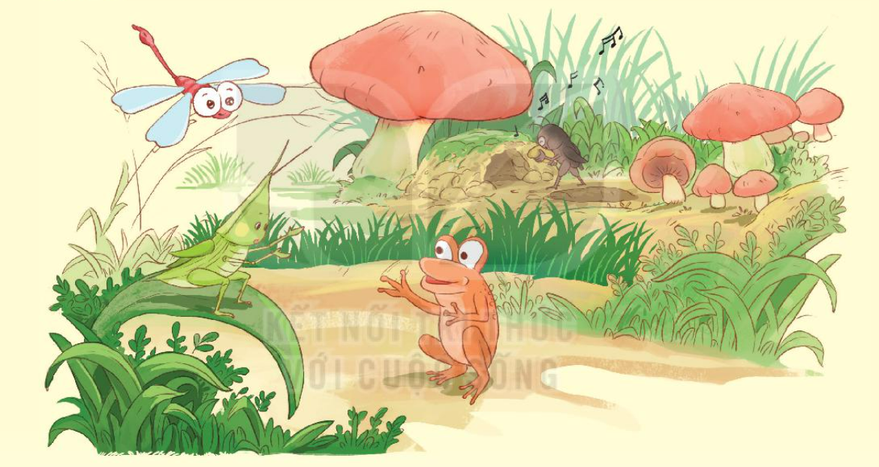
Luyện đọc đoạn 3
Dế than ngượng ngùng:
- Ôi, tớ chỉ là thợ đào đất thôi. Tớ là dế than.
Nhái bén mừng rỡ:
- A, từ nay tớ có thêm một láng giềng hát hay, làm giỏi là dế than. Để chúng tớ giúp bạn dựng nhà.
Cào cào, nhái bén, chuồn chuồn cùng xúm vào giúp dế than. Chỉ chốc lát, ngôi nhà xinh xắn bằng đất đã được xây xong dưới ô nấm giữa vùng cỏ xanh tươi.
láng giềng

Slide 15
Giải nghĩa từ
láng giềng
(như hàng xóm): người nhà ở bên cạnh

Slide 16



Luyện đọc nhóm
Yêu cầu
- Phân công đọc theo đoạn
- Tất cả thành viên đều đọc
- Giải nghĩa từ cùng nhau

Slide 17


Luyện đọc toàn bài
Tiêu chí đánh giá
1
Đọc đúng
2
Đọc to, rõ
3
Ngắt nghỉ đúng chỗ

Slide 18


Slide 19

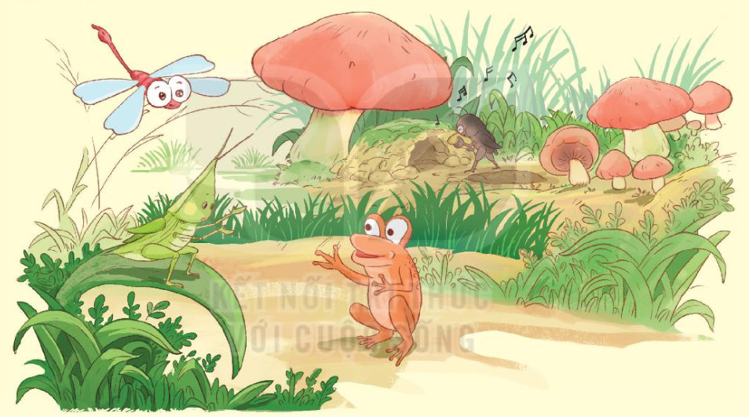
Vào sáng sớm, chuyện gì xảy ra khiến cào cào, nhái bén, chuồn chuồn chú ý?
Vào sáng sớm, một âm thanh vang lên từ đâu không rõ khiến cào cào, nhái bén, chuồn chuồn chú ý.

Slide 20


Các bạn đã phát hiện ra điều gì?
Các bạn phát hiện ra dế than vừa dang xây nhà vừa hát.

Slide 21


Chi tiết nào cho thấy cuộc gặp gỡ của các bạn với dế than rất thân mật?
Khi đế than vừa dứt lời hát, các bạn đã vỗ tay rất to thể hiện sự thán phục đối với dế than. Sau đó các bạn đã tự giới thiệu mình để làm quen với dế than. Các bạn khen ngợi dế than hát rất hay, là một tài năng âm nhạc.Còn dế than khiêm tốn chỉ nhận mình là một thợ đào đất.

Slide 22


Các bạn đã giúp dế than việc gì?
Các bạn đã xúm vào giúp dế than xây nhà.

Slide 23

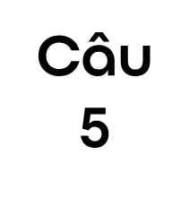

Em nghĩ gì về việc các bạn giúp đỡ dế than?
Việc các bạn giúp đỡ dế than thể hiện sự tốt bụng, thân thiện của các bạn chuồn chuồn, nhái bén, cào cào; sự đoàn kết của những người bạn tốt; tình bạn đngá quý giữ các con vật

Slide 24



Câu chuyện muốn nói với chúng ta những người hàng xóm là những người bạn tốt. Chúng ta có thể học hỏi nhiều điều từ họ, đồng thời cùng họ làm những công việc chung để cuộc sống tốt đẹp hơn.

Slide 25


Slide 26
Sáng sớm, cào cào và nhái bén đang tập nhảy xa thì chợt một tràng “re re re” vang lên. Hai bạn nghểnh đầu nghe:
- Hay quá, ai hát đó?
Chuồn chuồn vừa bay đến, đậu trên nhánh cỏ may, đôi cánh mỏng rung nhè nhẹ khi điệu nhạc vút cao:
- Có phải cào cào hát không? Hay nhái bén?
Cào cào lắc đầu, nhái bén cũng xua tay:
- Tớ à? Tớ hát thì ai nghe?
Thế là cào cào, nhái bén, chuồn chuồn rủ nhau đi tìm tiếng hát.
Dưới lớp cỏ xanh rì, mặt đất đen ẩm ướt, dế than đang xây nhà. Chốc chốc cậu dừng lại, cất tiếng hát say sưa. Khi dứt bài hát, dế than giật mình nghe thấy một tràng pháo tay lộp bộp. Cào cào từ trên nhánh cỏ nhảy xuống:
- Tớ là cào cào. Tiếng hát của bạn hay quá!
Chuồn chuồn khẽ đập đôi cánh:
- Tớ là chuồn chuồn. Bạn thật là một tài năng âm nhạc.
Dế than ngượng ngùng:
- Ôi, tớ chỉ là thợ đào đất thôi. Tớ là dế than.
Nhái bén mừng rỡ:
- A, từ nay tớ có thêm một láng giềng hát hay, làm giỏi là dế than. Để chúng tớ giúp bạn dựng nhà.
Cào cào, nhái bén, chuồn chuồn cùng xúm vào giúp dế than. Chỉ chốc lát, ngôi nhà xinh xắn bằng đất đã được xây xong dưới ô nấm giữa vùng cỏ xanh tươi.
(Theo Lý Lan)

Slide 27
Giọng đọc
Nhẹ nhàng, hồn nhiên, vui tươi

Slide 28
Sáng sớm, cào cào và nhái bén đang tập nhảy xa thì chợt một tràng “re re re” vang lên. Hai bạn nghểnh đầu nghe:
- Hay quá, ai hát đó?
Chuồn chuồn vừa bay đến, đậu trên nhánh cỏ may, đôi cánh mỏng rung nhè nhẹ khi điệu nhạc vút cao:
- Có phải cào cào hát không? Hay nhái bén?
Cào cào lắc đầu, nhái bén cũng xua tay:
- Tớ à? Tớ hát thì ai nghe?
Thế là cào cào, nhái bén, chuồn chuồn rủ nhau đi tìm tiếng hát.
Dưới lớp cỏ xanh rì, mặt đất đen ẩm ướt, dế than đang xây nhà. Chốc chốc cậu dừng lại, cất tiếng hát say sưa. Khi dứt bài hát, dế than giật mình nghe thấy một tràng pháo tay lộp bộp. Cào cào từ trên nhánh cỏ nhảy xuống:
- Tớ là cào cào. Tiếng hát của bạn hay quá!
Chuồn chuồn khẽ đập đôi cánh:
- Tớ là chuồn chuồn. Bạn thật là một tài năng âm nhạc.
Dế than ngượng ngùng:
- Ôi, tớ chỉ là thợ đào đất thôi. Tớ là dế than.
Nhái bén mừng rỡ:
- A, từ nay tớ có thêm một láng giềng hát hay, làm giỏi là dế than. Để chúng tớ giúp bạn dựng nhà.
Cào cào, nhái bén, chuồn chuồn cùng xúm vào giúp dế than. Chỉ chốc lát, ngôi nhà xinh xắn bằng đất đã được xây xong dưới ô nấm giữa vùng cỏ xanh tươi.
(Theo Lý Lan)

Slide 29
Luyện đọc lại
Tiêu chí đánh giá
1
Đọc đúng
2
Đọc to, rõ, ngắt nghỉ đúng
3
Thể hiện được giọng đọc

Slide 30
1. Đọc đọc đúng từ ngữ, câu, đoạn và toàn bộ câu chuyện; biết ngắt, nghỉ hơi hợp lí. Bước đầu biết thể hiện tâm trạng, cảm xúc của nhân vật qua tình tiết trong câu chuyện qua giọng đọc.
2. Nhận biết được các sự việc xảy ra trong câu chuyện gắn với thời gian, địa điểm cụ thể. Hiểu suy nghĩ, cảm xúc của nhân vật dựa vào hành động, việc làm của nhân vật.
3. Hiểu nghĩa các từ khó, hiểu nội dung bài đọc.

Slide 31




Slide 32
YÊU CẦU CẦN ĐẠT
Nghe, hiểu nội dung câu chuyện.
Kể lại được câu chuyện dựa theo tranh và gợi ý.

Slide 33
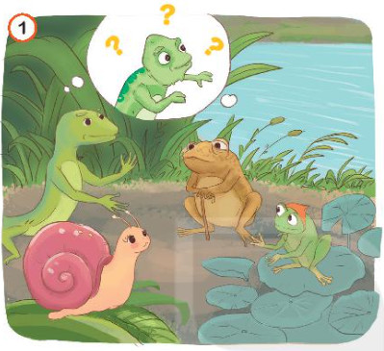
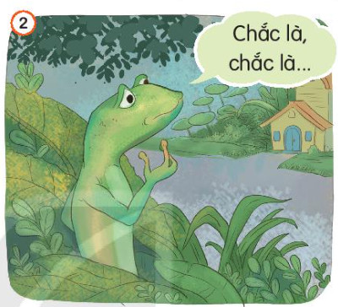
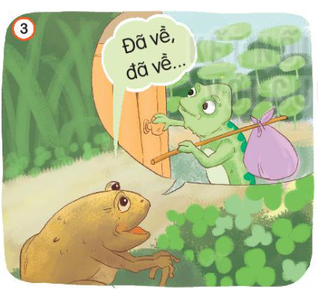
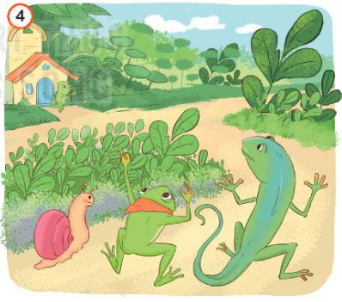
Dựa vào tranh và câu hỏi gợi ý, đoán nội dung câu chuyện Hàng xóm của tắc kè
Ở xóm Bờ Giậu có những ai?
Thằn lằn đã nghe thấy gì?
Hàng xóm của tắc kè quyết định làm gì sau khi hiểu về tắc kè?
Cụ cóc đã giải thích những gì về tắc kè?

Slide 34
Nghe và kể lại câu chuyện.

Slide 35


Em học được điều gì sau khi nghe câu chuyện?
Câu chuyện cho ta thấy, dù sống ở đâu cũng phải tôn trọng những người sống xung quanh. Ta phải giữ gìn trật tự để khong làm ảnh hưởng đến người khác. Nhưng đồng thời, ta cũng biết nên biết thông cảm với hàng xóm nếu họ có lỡ làm phiền ta vì hoàn cảnh đặc biệt. Hàng xóm láng giềng cần biết thông cảm tôn trọng lẫn nhau

Slide 36
YÊU CẦU CẦN ĐẠT
Nghe, hiểu nội dung câu chuyện.
Kể lại được câu chuyện dựa theo tranh và gợi ý.

Slide 37


- Đọc lại bài Ngôi nhà trong cỏ
- Kể lại câu chuyện Hàng xóm của tắc kè cho gia đình nghe
- Chuẩn bị bài mới

Slide 38


